Slide 1

THỨ TƯ
SAU CHÚA NHẬT XXVIII
THƯỜNG NIÊN

Slide 2

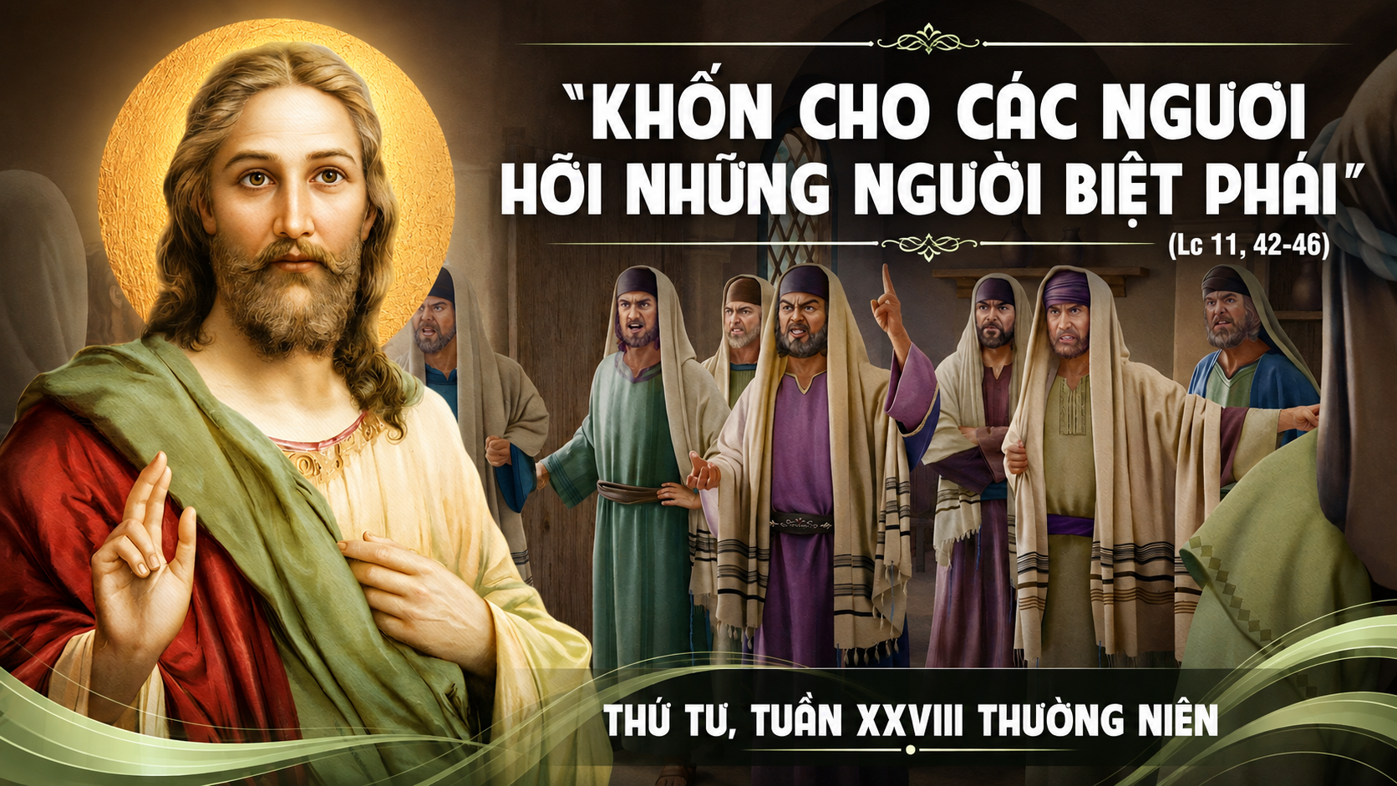

Slide 3

Ca Nhập Lễ
Nào Ta Hân Hoan

Slide 4
ĐK: Nào ta hân hoan vào cung Thánh Chúa, tấu vang cung đàn mừng chúc không ngơi. Hòa trong câu ca, nhịp chân tiến bước, sánh vai tiến về đền Thánh Chúa Trời.

Slide 5
TK1: Chúc khen Người, nhân loại muôn phương dâng lên Người niềm tin kính mến. Ca khen Chúa, khắp chốn muôn nơi, vạn vật hỡi tán dương Danh Người.

Slide 6
ĐK: Nào ta hân hoan vào cung Thánh Chúa, tấu vang cung đàn mừng chúc không ngơi. Hòa trong câu ca, nhịp chân tiến bước, sánh vai tiến về đền Thánh Chúa Trời.

Slide 7
TK2: Hỡi muôn người chung hợp nhau đây, vui ca mừng ngợi khen Thiên Chúa. Nơi Nhan Thánh, thú hết lỗi lầm, vạn lạy Chúa thứ tha muôn lần.

Slide 8
ĐK: Nào ta hân hoan vào cung Thánh Chúa, tấu vang cung đàn mừng chúc không ngơi. Hòa trong câu ca, nhịp chân tiến bước, sánh vai tiến về đền Thánh Chúa Trời.

Slide 9


Slide 10


Slide 11

Đáp ca:
Lạy Chúa, ai theo Ngài sẽ nhận được ánh sáng ban sự sống.

Slide 12
Alleluia-Alleluia:
Chúa nói: Chiên của tôi thì nghe tiếng tôi; tôi biết chúng, và chúng theo tôi.
Alleluia:

Slide 14

CA DÂNG LỄ
Lời Nguyện Cầu
Thế Thông

Slide 15
ĐK: Lời nguyện cầu như khói hương nhẹ bay lên thánh đài. Cầu Ngài thương đoái nhận này đây lễ dâng. Lời nguyện cầu bao thiết tha là niềm tin sáng ngời, dù trần gian đổi dời. Trọn đời yêu một Chúa thôi.

Slide 16
TK1: Trên đường dương thế có nhiều nguy nan. Dâng về nhan Chúa với trọn tâm can. Dâng về nhan Chúa câu ca cảm mến. Dương thế mấy ngả, bao nỗi vất vả mà lòng mến chẳng phôi pha. Cùng Ngài bước trọn đường xa.

Slide 17
ĐK: Lời nguyện cầu như khói hương nhẹ bay lên thánh đài. Cầu Ngài thương đoái nhận này đây lễ dâng. Lời nguyện cầu bao thiết tha là niềm tin sáng ngời, dù trần gian đổi dời. Trọn đời yêu một Chúa thôi.

Slide 18
TK2: Con nguyện dâng Chúa khó nhọc hôm nay. Con nguyện dâng Chúa khát vọng tương lai. Con nguyện dâng Chúa con tim nồng cháy. Dâng những tháng ngày, dâng những khắc khoải, miệt mài bước đường chông gai. Cậy Ngài dắt dìu ngày mai.

Slide 19
ĐK: Lời nguyện cầu như khói hương nhẹ bay lên thánh đài. Cầu Ngài thương đoái nhận này đây lễ dâng. Lời nguyện cầu bao thiết tha là niềm tin sáng ngời, dù trần gian đổi dời. Trọn đời yêu một Chúa thôi.

Slide 22
CA HIỆP LỄ
Lắng Nghe Lời Chúa
Lm. Nguyễn Duy

Slide 23
TK1: Xin cho con biết lắng nghe Lời Ngài dạy con trong đêm tối. Xin cho con biết lắng nghe Lời Ngài dạy con lúc lẻ loi. Xin cho con cất tiếng lên trả lời vừa khi con nghe Chúa. Xin cho con biết thân thưa: Lạy Ngài! Ngài muốn con làm chi?

Slide 24
ĐK: Lời Ngài là sức sống của con. Lời Ngài là ánh sáng đời con. Lời Ngài làm chứa chan hy vọng. Là đường để con hằng dõi bước. Lời Ngài đượm chất ngất niềm vui. Trọn vẹn ngàn tiếng hát đầy vơi. Lời Ngài đổi mới cho cuộc đời. Lời Ngài hạnh phúc cho trần ai.

Slide 25
TK2: Xin cho con biết lắng nghe Lời Ngài dạy con trong cuộc sống. Xin cho con biết lắng nghe Lời Ngài từng theo bước đời con. Xin cho con biết sẵn sàng chờ đợi và vâng nghe theo Chúa. Xin cho con biết sẵn sàng thực hành Lời Chúa đã truyền ban.

Slide 26
ĐK: Lời Ngài là sức sống của con. Lời Ngài là ánh sáng đời con. Lời Ngài làm chứa chan hy vọng. Là đường để con hằng dõi bước. Lời Ngài đượm chất ngất niềm vui. Trọn vẹn ngàn tiếng hát đầy vơi. Lời Ngài đổi mới cho cuộc đời. Lời Ngài hạnh phúc cho trần ai.

Slide 27
TK3: Xin cho con vững bước đi vào đời truyền rao cho chân lý. Xin cho con biết say mê cuộc đời làm nhân chứng tình yêu. Cho môi con thắm nét cười, Lời Ngài được đem cho thế giới. Cho đôi tay sáng ơn trời, trọn vẹn hành lý cho ngày mai.

Slide 28
ĐK: Lời Ngài là sức sống của con. Lời Ngài là ánh sáng đời con. Lời Ngài làm chứa chan hy vọng. Là đường để con hằng dõi bước. Lời Ngài đượm chất ngất niềm vui. Trọn vẹn ngàn tiếng hát đầy vơi. Lời Ngài đổi mới cho cuộc đời. Lời Ngài hạnh phúc cho trần ai.

Slide 29
TK4: Xin cho con đến với Người bằng một tình yêu không giả dối. Xin cho con đến trong đời tìm lại nguồn hạnh phúc mà thôi. Cho con khi đã lắng nghe Lời Ngài dạy con ôi cao quý. Xin cho con trái tim si, ngàn đời tình mến không nhạt đi.

Slide 30
ĐK: Lời Ngài là sức sống của con. Lời Ngài là ánh sáng đời con. Lời Ngài làm chứa chan hy vọng. Là đường để con hằng dõi bước. Lời Ngài đượm chất ngất niềm vui. Trọn vẹn ngàn tiếng hát đầy vơi. Lời Ngài đổi mới cho cuộc đời. Lời Ngài hạnh phúc cho trần ai.

Slide 32
Ca Kết Lễ
Chúa Sai Con Đi
Sr. Trầm Hương - Lm. Dao Kim

Slide 33
TK1: Lạy Chúa! Chúa sai con đi làm vườn nho Chúa. Niềm tin gieo rắc khắp nơi, đến cho cuộc đời, đến cho mọi người.

Slide 34
TK2: Chúa dắt đưa con đi băng ngàn nguy khó. Nguyện đem ánh sáng Đức Tin chiếu soi cuộc đời, thắp lên tình người.

Slide 35
ĐK: Vâng! Con quyết ra đi gieo rắc Lời Người. Lời tình thương cứu rỗi ban cho nhân loại. Đường thập giá hiên ngang con bước theo Người. Miệng reo vang câu hát hy vọng ngày mai.

Slide 36
KẾT: Đại dương, lưới con tung xa giữa đời đêm tối. Trời cao xin Chúa dắt về lớp chiên lạc đàn sống vui một nhà.

